Slide 1
CF02_1.2_niveles de seguridadMQTT-Acordion A tipo A

Slide 2
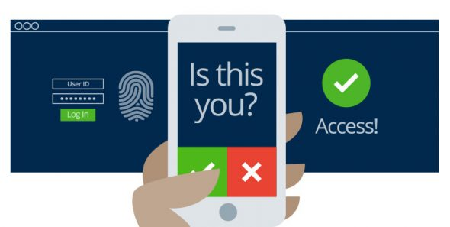
Indicaciones para la producción
Identificación
Realizar un Acordeón para que el estudiante le de curiosidad de conocer la información propuesta.
Consiste en dar nombre al cliente que se va a autenticar y así poder brindar autorización.
Un cliente MQTT se puede identificar con el identificador único de cliente, su identificación de usuario y su certificado digital público.
https://www.dominiogeek.com/wp-content/uploads/2019/12/identificacion-autenticacion-autorizacion-e1575805856341.jpeg
Referencias de las imágenes:

Slide 3
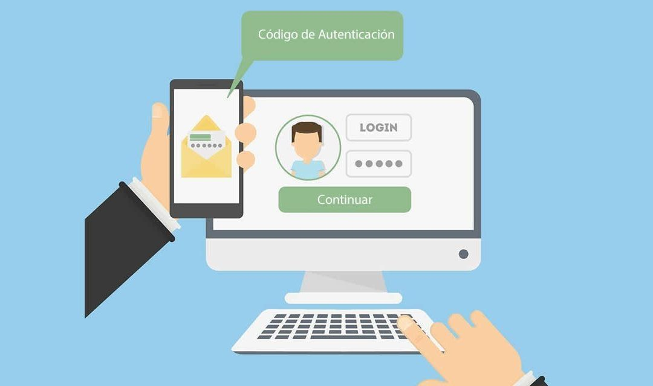
Indicaciones para la producción
Autenticación
Realizar un Acordeón para que el estudiante le de curiosidad de conocer la información propuesta.
Una vez se haya dotado de identidad al cliente, el Broker debe ser capaz de determinar que el cliente que se quiere conectar es el que dice que es. De igual forma, los clientes debe ser capaces de verificar la identidad del servidor.
Referencias de las imágenes:
https://1.bp.blogspot.com/-9e9tXq-h2hw/YI7LpG9K2eI/AAAAAAAAAUs/XB_d_9akWBwiwfVuitggcPxVmiShP0syQCNcBGAsYHQ/s1080/2fablog-1080x640.jpg

Slide 4
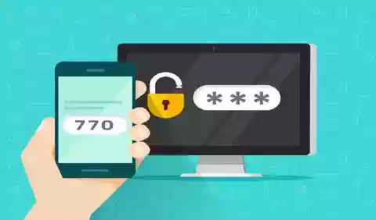
Indicaciones para la producción
Autorización
Realizar un Acordeón para que el estudiante le de curiosidad de conocer la información propuesta.
Con los dispositivos autenticados el servidor puede definir los derechos de acceso a los tópicos, en los cuales los clientes desean publicar o suscribirse, esto se define como autorización.
https://www.redeszone.net/app/uploads-redeszone.net/2020/06/diferencias-autenticacion-autorizacion-2.jpg?x=480&quality=20
Referencias de las imágenes:

